Slide 1
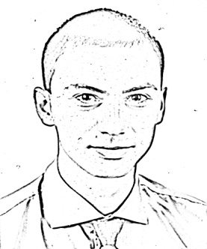
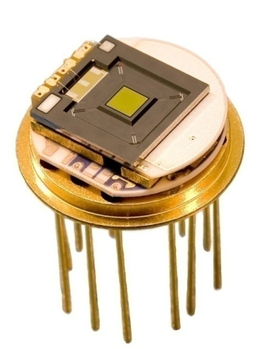
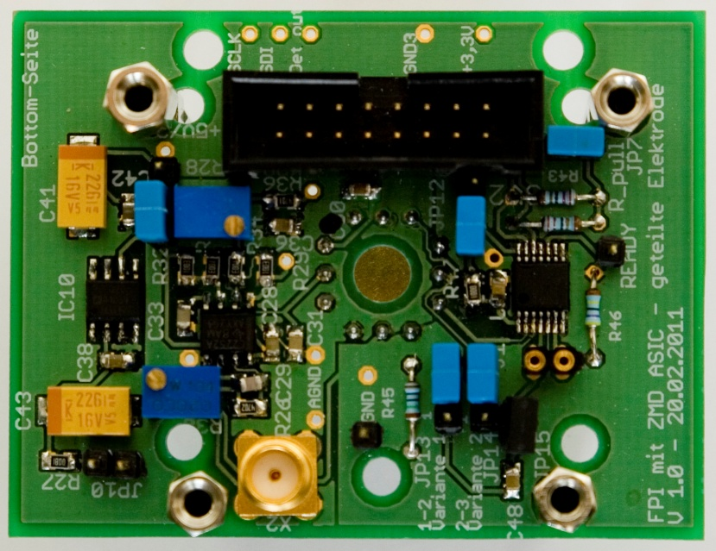
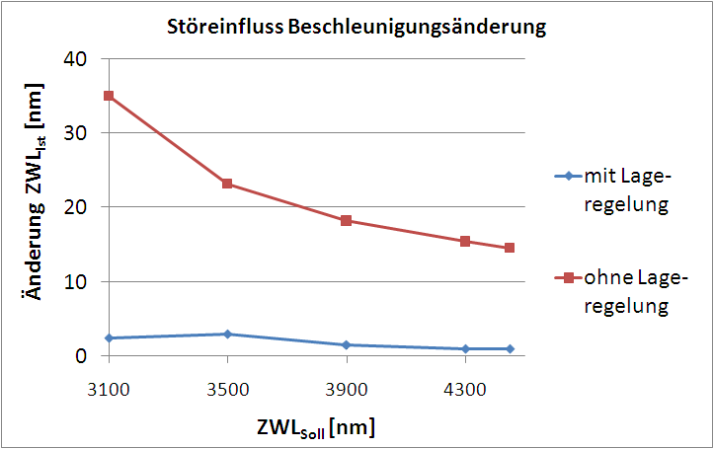
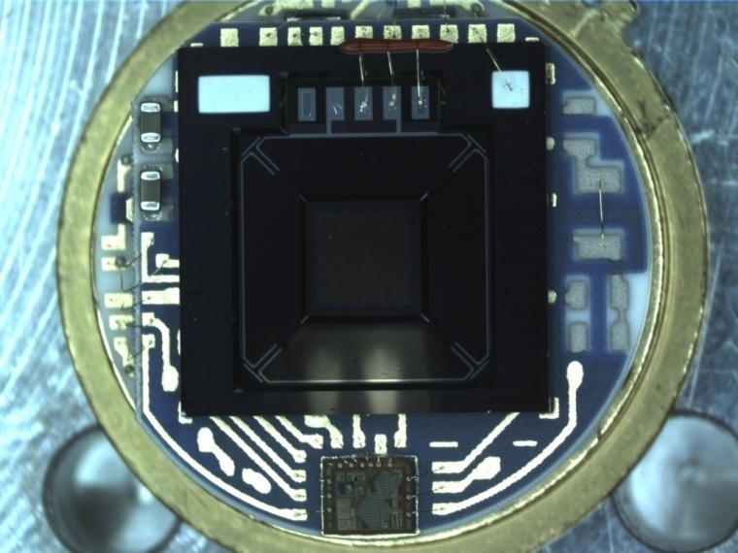
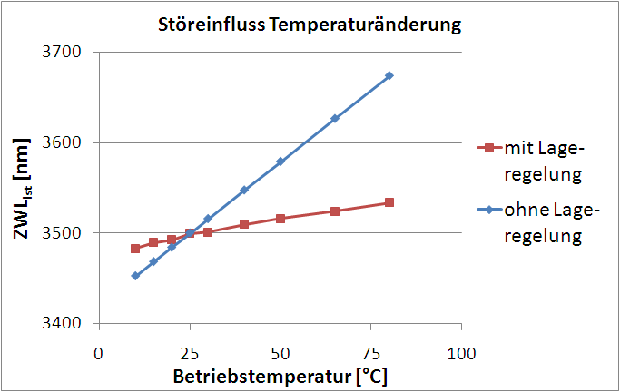
2025
Max Mustermann, geb. 01.01.1985 in Emstadt
1992-2004
Schulbesuch in Endorf
2005-2006 Bundeswehr
2006-2008 Grundstudium Elektrotechnik TU Dresden
2008-2011 Hauptstudium in der Studienrich-
tung Feinwerk- und Mikrotechnik, TU Dresden
THEMA: Titel (Linksbünding mit Namen darunter)
Betreuer: Dr.-Ing. A. Mustermann
Hochschullehrer: Prof. Dr.-Ing. habil. B. Mustermann
Passbild
Einleitung
Dieses Poster soll übersichtlich einen Überblick über Ihre Diplomaufgabe geben. Dazu ist es erforderlich, dass Sie sich in die Rolle eines Betrachters versetzen, der mit wenigen Blicken des Wichtigste erfassen möchte.
Sdfljsfdjksjsfdljslf sdfkljsal fdlasjfd
Asdfljslfjsaf lajsldf lsjfdlsajfdljlk asdf ljaldf ajljfa
a) b)
Abbildung 1:
a) asdfsadfsafda
b) dflsajdfl salfdjlsajfd lsajdflsajdlfjsalfd
Motivation und Ziel der Arbeit
Um die Aufmerksamkeit eines Betrachters zu wecken, ist es sinnvoll, diesen über die Hintergründe der Aufgabenstellung zu informieren. Sie sollten also immer angeben, warum Sie eine bestimmte Aufgabe gemacht haben und was das wesentliche Ziel bei deren Bearbeitung ist.
Abbildung 2: jlasfd lajsfdl al slfdj lajsdlf asjdfl alsdjflasjdfsa
Lsafdjl asdlfjlifjla slfdjlsajö al relajädf a ay fsaj fdlsak s fliaweuoöa d fla dla faö sa f salf asjfdsdaö dfaljfd a dfj al fgsaj djkf aieasöldkfj dafuweaoajd föasdöfieuaödjf a dölfja eiradlkfueö a fsad faösduföaiea d
Aösdklfaierö ajd faöeir aödfj dfdsfs sd
Fja lsdf asdäfjsalfjeiafdäsjf a fiael fd afd alsfdjsa difweaajdfl dsreoafjlal
Fd saljsdlfjasldfsadfasdflsaj fsajlsfdj´s asdfasdfhgfdghsdfgsdfgdöfgjlfd dgjl sdfgjlsdkf glsdkfjgsdl gjldjglsdgjdlgjs
Lösung
Ein Poster sollte anschaulich, also grafisch ansprechend, gestaltet werden. Das lässt sich mit drei Punkten erreichen:
Abbildung 3: skfd safdk lksaldfj ljlas dfjl asdfjl aldjflsdjf sajfdlsjldjsa
Jdslfjk l asdlfksdal fjsalfj alsfdsafdsa fd safd sdklf salfjksajf saf saklfdj sdf saf lj adfj sdlfjsdalfjsdalfjsa fsda fl alfd salfdjsdaldfjsadlfjaeirlsajf sl as dflsdjlfjsa dfl asfdjsdalfksdlfj al kdf aldf sajfl adfj salfdja saljf asfdjlasjd fa lfja sfd saldjflsdfaldf a salfj salfdjsdaldfjsadlfjaeirlsajf sl as dflsdjlfjsa dfl asfdjsdalfksdlfj al kdf aldf sajfl adfj salfdja saljf asfdjlasjd
Abbildung 4: jslfd lasjfdl lajsdfl safjsaldjf asjdflajs fdljsaldfjsalfjsaljfdlsajfdlas
Hinweise zum Bearbeiten bzw.
Druck des Posters
Abbildung 5: jsdlfjsalfd lsajfdlsa fdlalsjdfl ljalsdfj salfdjlsajfdlsajfdlsajfdlj sadf
Sajdlfj lasfdj l saldf lsj dfljsal fdjlas dflja asljfdlsdjflsajf l lsajf sdfljsalfdj sdalfjlajsd flsdjflsdjfsaljfd asldfjaldj
Abbildung 6: jsalfdj lsa ljf a sdfl asldfjalsjdf lasjfdl asdlfja lsdjflsafd lajldajfsd
Die A2-Seitenmaße des Diplom-posters dürfen nicht verändert werden (420 x 594 mm). Ebenso sind keine Änderungen am Master dieses Posters zulässig. Der vorgegebene unbedruckte Außenrandbereich ist unbedingt beizubehalten.
Das Diplomposter muss auf weißem A2-Papier gedruckt werden. Beim Drucken ist darauf zu achten, dass das Kästchen „An Papiergröße anpassen“ nicht eingeschaltet ist. Sollte auf Rolle gedruckt werden, sind die A2-Abmessungen sicherzustellen: 420 x 594 mm.
Das Poster kann in jedem Copyshop mit A2-Druck oder im CAD-Labor der Fakultät Maschinenwesen erzeugt werden. Dabei ist UNBEDINGT auf UV-lichtbeständigen Druck zu achten. Weitere Informationen zum Druck einer Datei im CAD-Labor unter:
http://tu-dresden.de/die_tu_dresden/fakultaeten/fakultaet_maschinenwesen/imm/ktc/labore/cad/
Es ist eine logische und einfache Gliederung zu wählen und die Platzaufteilung entsprechend zu gestalten.
Es sind möglichst viel einfach zu erfassende und farblich abgestimmte Bilder und Zeichnungen zu nutzen.
Textuelle Beschreibungen sind minimal zu halten.
Beispielabbildung
Aufnahme für Messobjekte in TO8-
Gehäuse
Messschaltkreis von ZMD
Exakte Abmessungen des abzugebenden Posters:
420 x 594 mm (A2-Format)
Beispielabbildung
Feder
Beweglicher Reflektor
Optisch aktiver Bereich
V_{c+}
Elektroden
d_{el}
Beispielabbildung
Fester Reflektor
Beispielabbildung
Beispielabbildung

